Slide 1

软件开发环境
Software Development Environment
主讲教师 刘凡
fanliu@hhu.edu.cn

Slide 2

第二章 Web开发技术概述
第二讲

Slide 3
Web数据库访问技术
数据库技术：管理信息系统的核心和基础，Web技术的重要组成。
数据库：存放数据的仓库。
数据库管理系统：科学地组织和存储信息，高效地获取和维护信息。
数据库系统：引入数据库后的计算机系统。

Slide 4
Web数据库访问技术
通过Web方式访问数据库特点：
客户端统一的界面
跨平台运行
统一的开发标准

Slide 5
Web数据库访问技术
CGI技术：CGI是公共网关接口（Common Gateway Interface）的缩写，是用于连接Web页面和应用程序的接口。CGI是在Web Server端运行的一个可执行程序，由主页的一个超链接激活进行调用，并对该程序的返回结果进行处理后，显示在页面上。

Slide 6
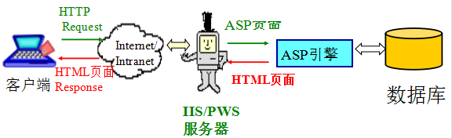
Web数据库访问技术
ASP技术：ASP是动态服务器页面（Active Server Page）的英文缩写，是微软公司开发的代替CGI脚本程序的一种应用，ASP的网页文件的格式是 .asp，现在常用于各种动态网站中。
ASP的主要功能是将脚本语言、HTML、组件和Web数据库访问功能结合形成一个能在服务器端运行的应用程序，根据来自浏览器端的请求生成相应的HTML文档并回送给浏览器。

Slide 7
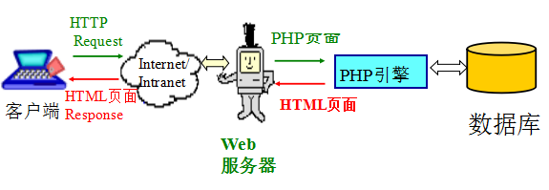
Web数据库访问技术
PHP技术：PHP(Hypertext Preprocessor，超文本预处理器，也称Personal Home Page) ，是一种通用开源脚本语言，将程序嵌入到HTML文档中去执行。
提供与多种数据库直接互联的能力，包括MYSQL、SQL SERVER、SYBASE、INFORMIX、ORACLE等，且支持ODBC数据库连接方式。

Slide 8
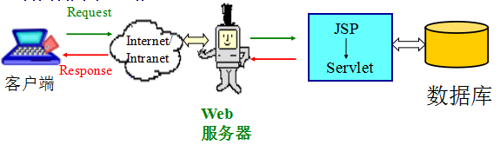
Web数据库访问技术
JSP技术：全称为Java Server Pages，中文名叫java服务器页面，其根本是一个简化的Servlet设计，由Sun公司倡导、许多公司参与一起建立的一种动态网页技术标准。JSP技术有点类似ASP技术，它是在传统的网页HTML文件中插入Java程序段和JSP标记，从而形成JSP文件，后缀名为(.jsp)。 用JSP开发的Web应用是跨平台的，既能在Linux下运行，也能在其他操作系统上运行。

Slide 9
Web开发技术
服务器端的编程语言：除现在一般较少采用的CGI程序外，常用ASP/ASP.NET，JSP、Perl、PHP
客户端的编程语言：HTML、DHTML、 XML 、Java Applet、JavaScript、 VBScript 、 ActiveX、 Ajax 。

Slide 10
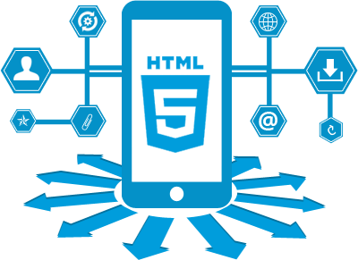
Web开发技术
HTML技术
HTML是HyperText Markup Language
（超文本标记语言）的缩写，是一种用
来制作超文本文档的简单标记语言，它
实际上是标准通用标记语言（SGML，Standard Generalized Markup Language）的一个子集。

Slide 11
Web开发技术
DHTML技术
DHTML即动态的HTML语言(Dynamic HTML)。DHTML并不是一门新的语言，它是以下技术、标准或规范的一种集成：
HTML 4.0
CSS （Cascading Style Sheets，层叠样式单）
CSSL（Client-Side Scripting Language，客户端脚本语言）
HTML DOM（HTML文档对象模型，Document Object Model）

Slide 12
Web开发技术
Java Applet
Java 小应用程序，用Java编写的能够在Web网页中运行的应用程序，可执行代码为class文件。
Java Applet可提供动画、音频和音乐等多媒体服务，并能产生原本只有CGI（公共网关接口）才能实现的功能。

Slide 13
Web开发技术
JavaScript与 VBScript
JavaScript是目前使用最广泛的脚本语言，是一种介于Java与HTML之间、基于对象的事件驱动的编程语言。
VBScript脚本语言是Microsoft Visual Basic的一个子集。VBS和Javascript一样都用于创建客户方的脚本程序，并处理页面上的事件及生成动态内容。

Slide 14
Web开发技术
ActiveX
ActiveX控件可用于拓展Web页面的功能，创建丰富的Internet应用程序。Web开发者无需知道这些组件是如何开发的，一般情况下不需要自己编程，就可完成使用ActiveX控件的网页设计。

Slide 15
Web开发技术
ASP.NET
ASP.NET完全基于模块与组件，具有更好的可扩展性与可定制性，数据处理方面更是引入了许多激动人心的新技术，提供给Web开发人员更好的灵活性，有效缩短了Web应用程序的开发周期。

Slide 16
Web开发技术
Ajax
Asynchronous JavaScript and XML，异步JavaScript和XML，区别于传统的Web应用，Ajax应用的主要目的就是提高用户体验。
Ajax使得Web应用更加动态，带来了更高的智能，并可提供表现能力丰富的Ajax UI组件。

Slide 17
Web开发平台
.NET开发平台：微软公司的.NET战略揭示了一个全新的境界，提供了一个新的软件开发模型。.NET战略的一个关键特性在于它独立于任何特定的语言或平台。

Slide 18
Web开发平台
Java EE开发平台：纯粹基于Java的解决方案，之前较低版本叫做J2EE。1998年SUN发布了EJB 1.0标准，EJB为企业级应用中必不可少的数据封装、事务处理、交易控制等功能提供了良好的技术基础。J2EE平台的三大核心技术SERVLET、JSP和EJB都已先后问世。

Slide 19
Web技术发展史
静态技术->动态技术->Web2.0新时期

Slide 20
Web技术发展史
Web技术发展史：静态技术->动态技术->Web2.0
静态页面技术阶段：从服务器端来看，每一个Web站点由一台主机、Web服务器及许多Web页所组成,以一个主页为首,其它的Web页为支点，形成一个树状的结构。每一个Web页都是以HTML的格式编写的。

Slide 21
Web技术发展史
Web技术发展史：静态技术->动态技术->Web2.0
动态页面技术阶段：为克服静态页面的不足，人们将传统单机环境下的编程技术引入互联网与Web技术相结合，从而形成新的网络编程技术，实现了客户端和服务端动态个性化交流与互动。

Slide 22
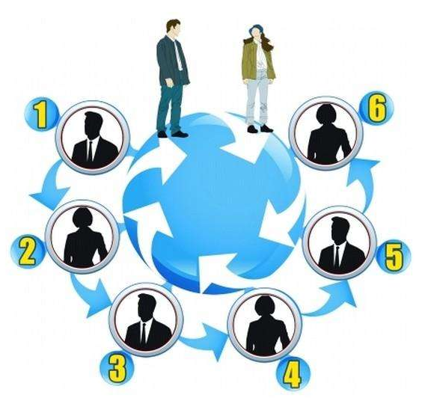
Web技术发展史
Web技术发展史：静态技术->动态技术->Web2.0
Web2.0：不是一个具体的事物，而是一个阶段，是促成这个阶段的各种技术和相关的产品服务的一个称呼。
基本特征为：
用户在网站拥有自己的数据；
用户能够内外交换网站数据；
完全基于 WEB。

Slide 23
Web技术发展史
Web技术发展史：静态技术->动态技术->Web2.0
Web3.0：由业内人员制造出来的概念词语，最常见的解释是，网站内的信息可以直接和其他网站相关信息进行交互，能通过第三方信息平台同时对多家网站的信息进行整合使用；用户在互联网上拥有自己的数据，并能在不同网站上使用；完全基于web，用浏览器即可实现复杂系统程序才能实现的系统功能。用户数据审计后，同步于网络数据。

